Slide 1

Xavier Izquierdo, Egoi Irigoyen, Jorge Escartín eta Ivan Irigoyen
Trabajo algoritmia 2025

Slide 2
Descripción database
Esta database almacena los datos de ventas de los juegos mas populares que han salido para las tres ultimas generaciones de play station (PS3, PS4, PS5).
Los datos son: consola, publicador, desarrollador, genero, plataforma, fecha de salida, valoarcion, ventas totales, ventas en EEUU; ventas en Europa, ventas_Japon.

Slide 3
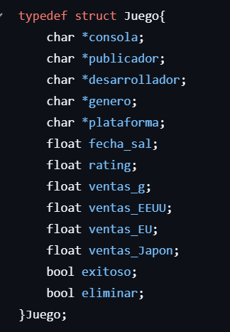
Procesado y almacenamiento
Los datos se recogen como juegos, los datos numéricos se almacenan en tablas auxiliares para normalizarlos, una vez normalizados los datos numéricos, se guardan todos los datos en el dataset.

Slide 4
Estructura de datos
Para almacenar las distancias hemos utilizado una lista ordenada, la cual hemos ordenado por distancias, de menor a mayor. Así podemos tener las distancias mínimas en las primeras posiciones de nuestra lista.

Slide 5
Resultados
Una vez completa la lista y tabla, separamos una parte de nuestra tabla como muestra para hacer el contraste con el resto de datos. Así obtenemos los resultados.

Slide 6
Problemas
La mayoría de problemas encontrados durante el trabajo son relacionadas con el dataset, datos vacíos, datos erróneos, columnas desplazadas que dificultaban la lectura y el almacenamiento de los datos. Ademas de, problemas con el código.

